Slide 1



AN TOÀN MẠNG
KHÔNG DÂY VÀ DI ĐỘNG
NGHIÊN CỨU VÀ XÂY DỰNG HỆ THỐNG BẢO MẬT MẠNG KHÔNG DÂY CHO DOANH NGHIỆP
NGƯỜI HƯỚNG DẪN : TS. Bùi Quy Anh

Slide 2


Thành viên nhóm:
Lê Gia Thạnh - 52000858
Nguyễn Công Toàn - 52200271

Slide 3


Nội dung:
1. Giới Thiệu Chung
2. Sơ Đồ Hệ Thống
3. Thông tin cài đặt hệ thống
4. Cấu hình hạ tầng

Slide 4

1. GIỚI THIỆU

Slide 5
ĐỀ TÀI: NGHIÊN CỨU VÀ XÂY DỰNG HỆ THỐNG BẢO MẬT MẠNG KHÔNG DÂY CHO DOANG NGHIỆP
Trong bối cảnh công nghệ thông tin phát triển vượt bậc, mạng không dây đã trở thành một phần không thể thiếu của hạ tầng mạng doanh nghiệp. Mạng không dây dễ bị tấn công và xâm nhập, gây ra nguy cơ mất mát dữ liệu, gián đoạn hoạt động kinh doanh và thiệt hại tài chính.
Do đó, việc nghiên cứu và xây dựng một hệ thống bảo mật mạng không dây hiệu quả là hết sức cần thiết để bảo vệ thông tin và hoạt động của doanh nghiệp.

Slide 6
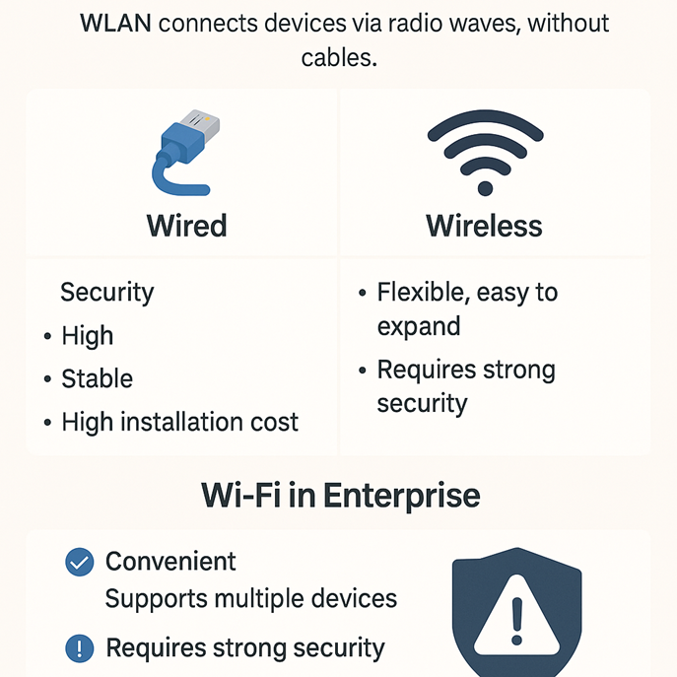
MẠNG KHÔNG DÂY
WLAN: Kết nối thiết bị qua sóng vô tuyến, không cần cáp.
So sánh có dây vs không dây:
Có dây: Bảo mật cao, ổn định, chi phí lắp đặt cao.
Không dây: Linh hoạt, dễ mở rộng, cần bảo mật mạnh.
•WiFi trong doanh nghiệp: Tiện lợi, hỗ trợ đa thiết bị, yêu cầu bảo mật cao.

Slide 7
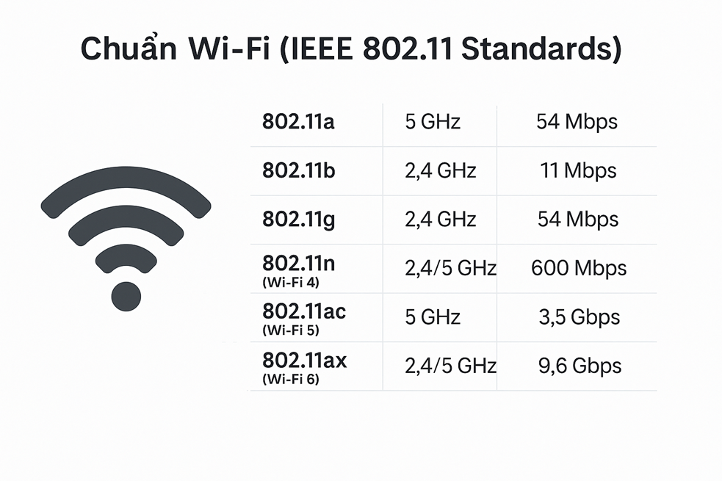
802.11a: 5 GHz, 54 Mbps, ít nhiễu, phạm vi ngắn
802.11b: 2.4 GHz, 11 Mbps, phạm vi rộng, dễ nhiễu
802.11g: 2.4 GHz, 54 Mbps, cải thiện từ 802.11b
802.11n (WiFi 4): 2.4/5 GHz, 600 Mbps, dùng MIMO
802.11ac (WiFi 5): 5 GHz, 3.5 Gbps, phù hợp ứng dụng băng thông cao
802.11ax (WiFi 6): 2.4/5 GHz, 9.6 Gbps, tối ưu môi trường đông đúc (OFDMA, MU-MIMO)

Slide 8
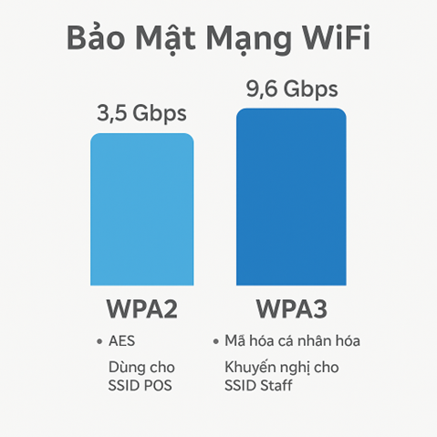
BẢO MẬT MẠNG WIFI
Giao thức mã hóa:
WPA2: AES, bảo mật cao, dùng cho SSID POS.
WPA3: Mã hóa cá nhân hóa, khuyến nghị cho SSID Staff.
Xác thực:
PSK: Dùng cho POS (mật khẩu chung).
802.1X + RADIUS: Dùng cho Staff (xác thực qua server).

Slide 9
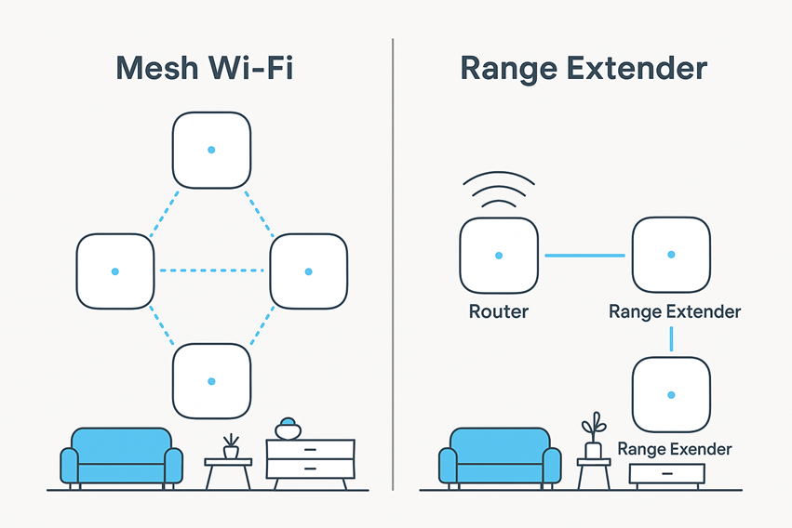
MÔ HÌNH MESH WIFI VS RANGE EXTENDER
Mesh WiFi
•Ưu điểm:
•Nhược điểm:
Range Extender
•Ưu điểm:
•Nhược điểm:

Slide 10
2.MÔ HÌNH HỆ THỐNG

Slide 11
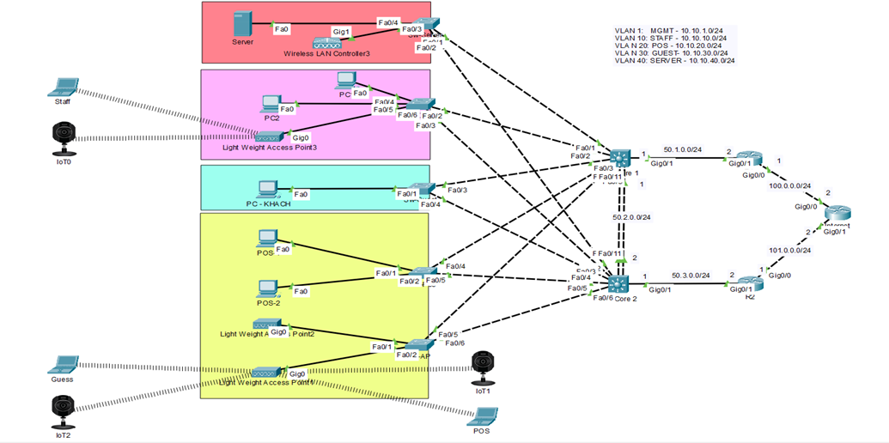
Thiết kế hệ thống mạng LAN và WiFi cho doanh nghiệp ABC, đảm bảo hiệu suất, linh hoạt, và an toàn.
Phân bổ địa chỉ IP, cấu hình VLAN, và kết nối VPN.
Bảo mật dữ liệu nhạy cảm (cơ sở dữ liệu, tài liệu nội bộ, hệ thống tài chính).
Thực hiện demo kiểm tra kết nối, bảo mật, và dự phòng..

Slide 12
Thông tin các thiết bị trong mô hình:
PC : 5
Laptop : 3
Switch Layer 2 : 5
Server : 1
Router : 3
Switch Layer 3 : 2
WLC : 1
LAP : 3
Camera: 3

Slide 13

3. THÔNG TIN CÀI ĐẶT HỆ THỐNG

Slide 14
HỆ THỐNG CÓ 5 VLAN CHO NHỮNG BỘ PHẬN
VLAN 10 | VLAN 20 | VLAN 30 | VLAN 40 | VLAN 1
STAFF | POS | GUEST | SERVER | MANAGEMENT

Slide 15
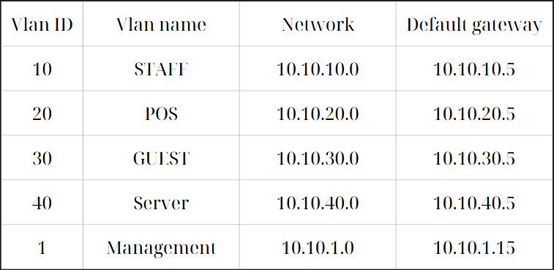
VLAN

Slide 16

LAP của bộ phận Staff •SSID : Staff •Security : WPA-WPA2 •Authentication Key Management : 802.1X

Slide 17


LAP của bộ phận POS •SSID : POS •Security : WPA-WPA2 •Authentication Key Management : PSK
LAP của bộ phận GUEST
•SSID : Guess
•Security : None
•Authentication Key Management : None

Slide 18
4. CẤU TRÚC HẠ TẦNG

Slide 19
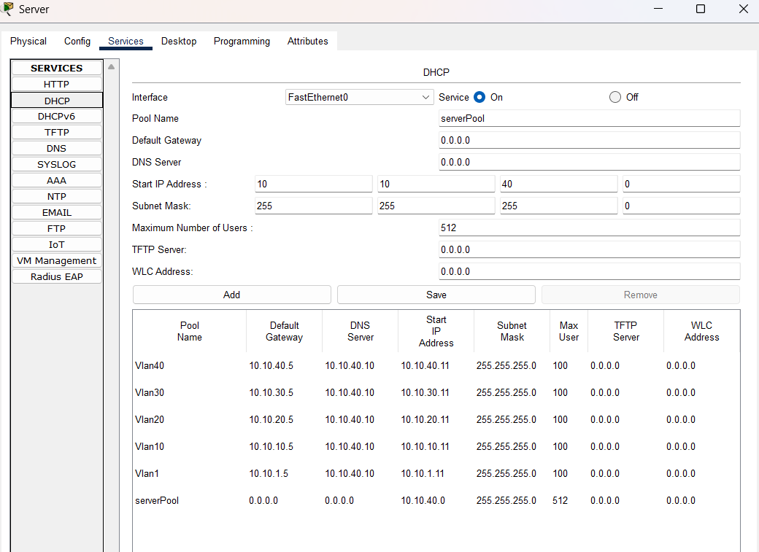
DHCP chính là từ viết tắt của cụm từ Dynamic Host Configuration Protocol (được dịch là Giao thức Cấu hình Host Động).
Theo đó, DHCP là giao thức có chức năng cấp phát địa chỉ IP cho tất cả các thiết bị truy cập trên cùng một mạng thông qua máy chủ DHCP được tích hợp trên router

Slide 20
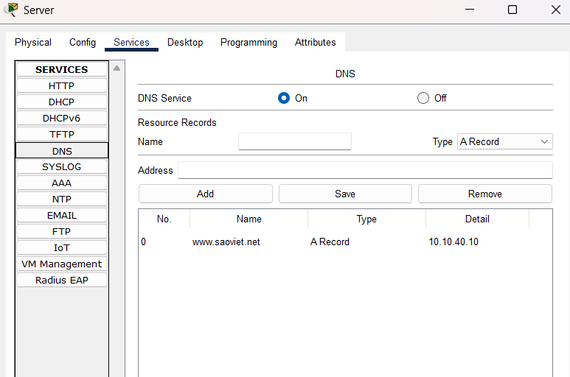
DNS Server hay còn được gọi là Domain Name System là một hệ thống đặt tên theo thứ tự cho máy tính, dịch vụ tham gia vào Internet
Nó liên kết nhiều thông tin đa dạng với tên miền được gán cho chúng sao cho người dùng có thể sử dụng tên miền đó để tìm hiểu các thông tin mà họ cần biết

Slide 21
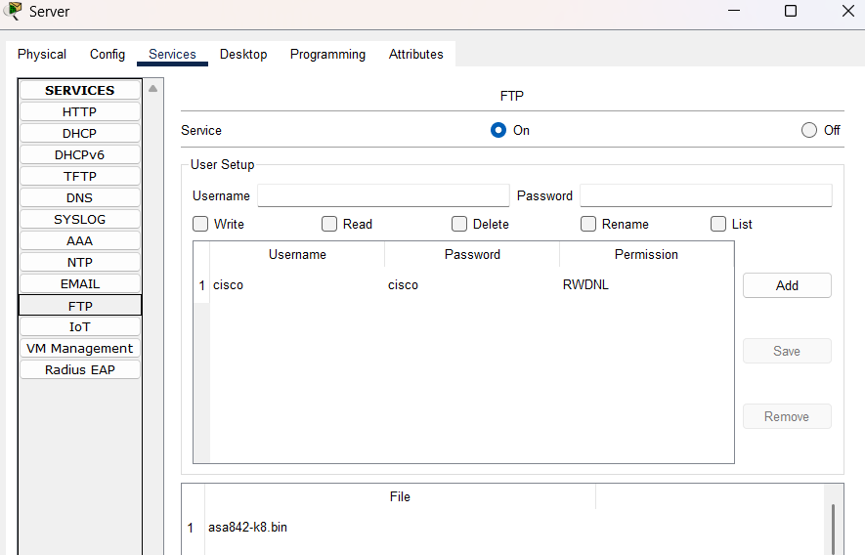
FTP là viết tắt của File Transfer Protocol trong tiếng Anh, đây là một giao thức truyền tải tập tin từ một máy tính này sang một máy tính khác thông qua một mạng TCP hoặc qua mạng Internet

Slide 22
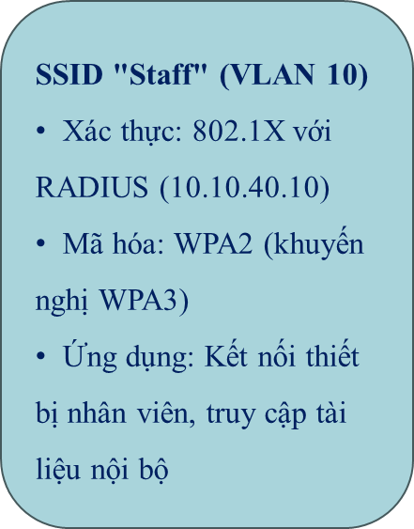
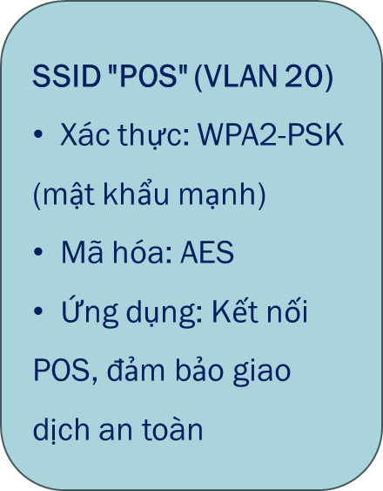
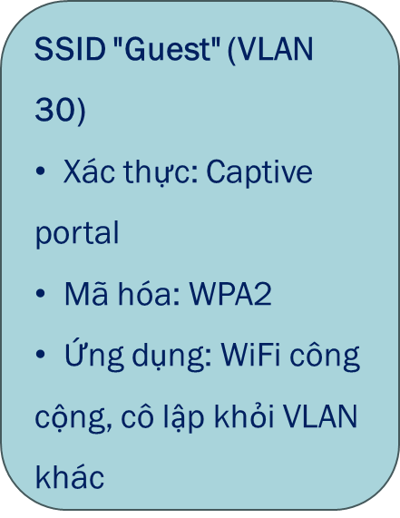
SSID CHO AP

Slide 23
BẢO MẬT

Slide 24
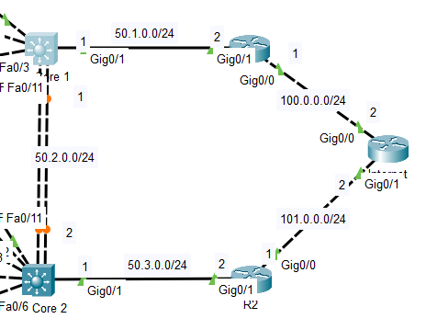
ĐỊNH TUYẾN OSPF

Slide 25
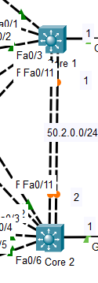
DHCP SNOOPING
DHCP Snooping có thể hiểu như một tính năng tường lửa bảo bật giúp ngăn chặn các cuộc tấn công của tin tặc vào hệ thống mạng của doanh nghiệp đánh cắp các thông tin quan trọng. DHCP Snooping sẽ giúp bạn ngăn chặn các cuộc tấn công này, khi chế độ này kích hoạt các cổng trên switch sẽ phân loại thành các cổng tin cậy và không tin cậy.
Các cổng tin cậy sẽ cho phép nhận DHCP Reply và được gắn với Sever DHCP còn đối với các cổng không tin cậy nó chỉ cho phép nhận DHCP Request gắn với máy tính người dùng.

Slide 26
DHCP SNOOPING
Cấu hình DHCP Snooping
Ip dhcp snooping
Ip dhcp snooping vlan 10
Ip dhcp snooping vlan 20
Ip dhcp snooping vlan 30
Ip dhcp snooping vlan 40
ip dhcp snooping information option
Int range f0/1-5
Ip dhcp snooping trust

Slide 27
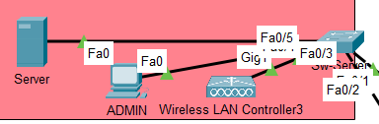
Port security
Cấu hình : Port-security
interface range fa0/4-5
switchport mode access
switchport port-security
switchport port-security maximum 1
switchport port-security mac-address sticky
switchport port-security violation restrict

Slide 28
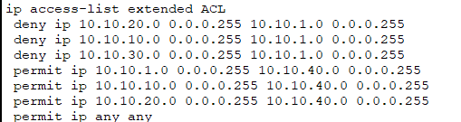
Access Control List

Slide 29
Console, VTY, Enable
line console 0
password cisco (Thiết lập password)
login
enable password Cisco1 (hoặc Cisco2 trên Sw-core-2)
line vty 0 4
password cisco
login local

Slide 30
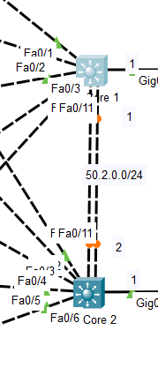
HỆ THỐNG HSRP

Slide 31
MÔ PHỎNG WIFI MESH

Slide 32
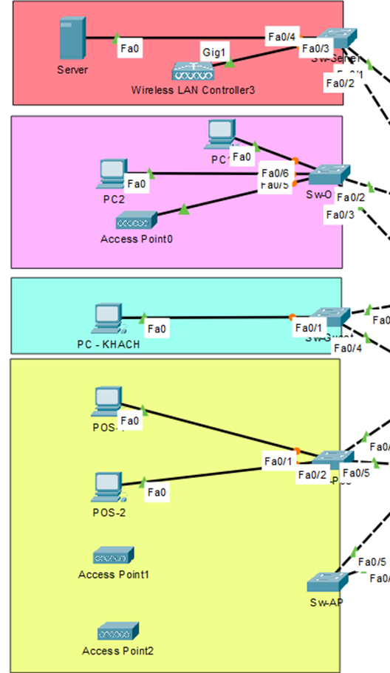
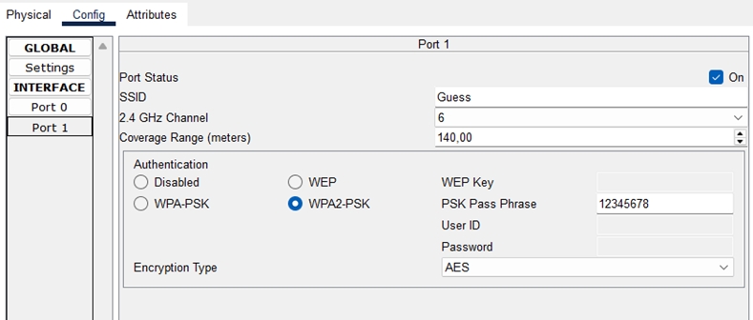

Slide 33
KẾT LUẬN
Kết luận
• Hệ thống mạng đáp ứng đầy đủ yêu cầu siêu thị ABC:
• Hiệu suất: VLAN, SSID riêng biệt (Staff, POS, Guest)
• Bảo mật: ACL, 802.1X, WPA2, STP, HSRP, OSPF
• Mở rộng: WiFi Mesh, roaming mượt mà (<50ms)
• Thực nghiệm thành công: Kết nối ổn định, dự phòng hiệu quả
Khuyến nghị
• Nâng cấp WPA3, triển khai MFA cho quản trị viên
• Giám sát mạng bằng Cisco Prime, cập nhật firmware định kỳ
• Phân tích nhiễu sóng, thêm AP khi mở rộng chi nhánh
• Tiếp tục sáng tạo với Mesh WiFi cho các khu vực lớn

Slide 34
Thank you for listenning

